Slide 1
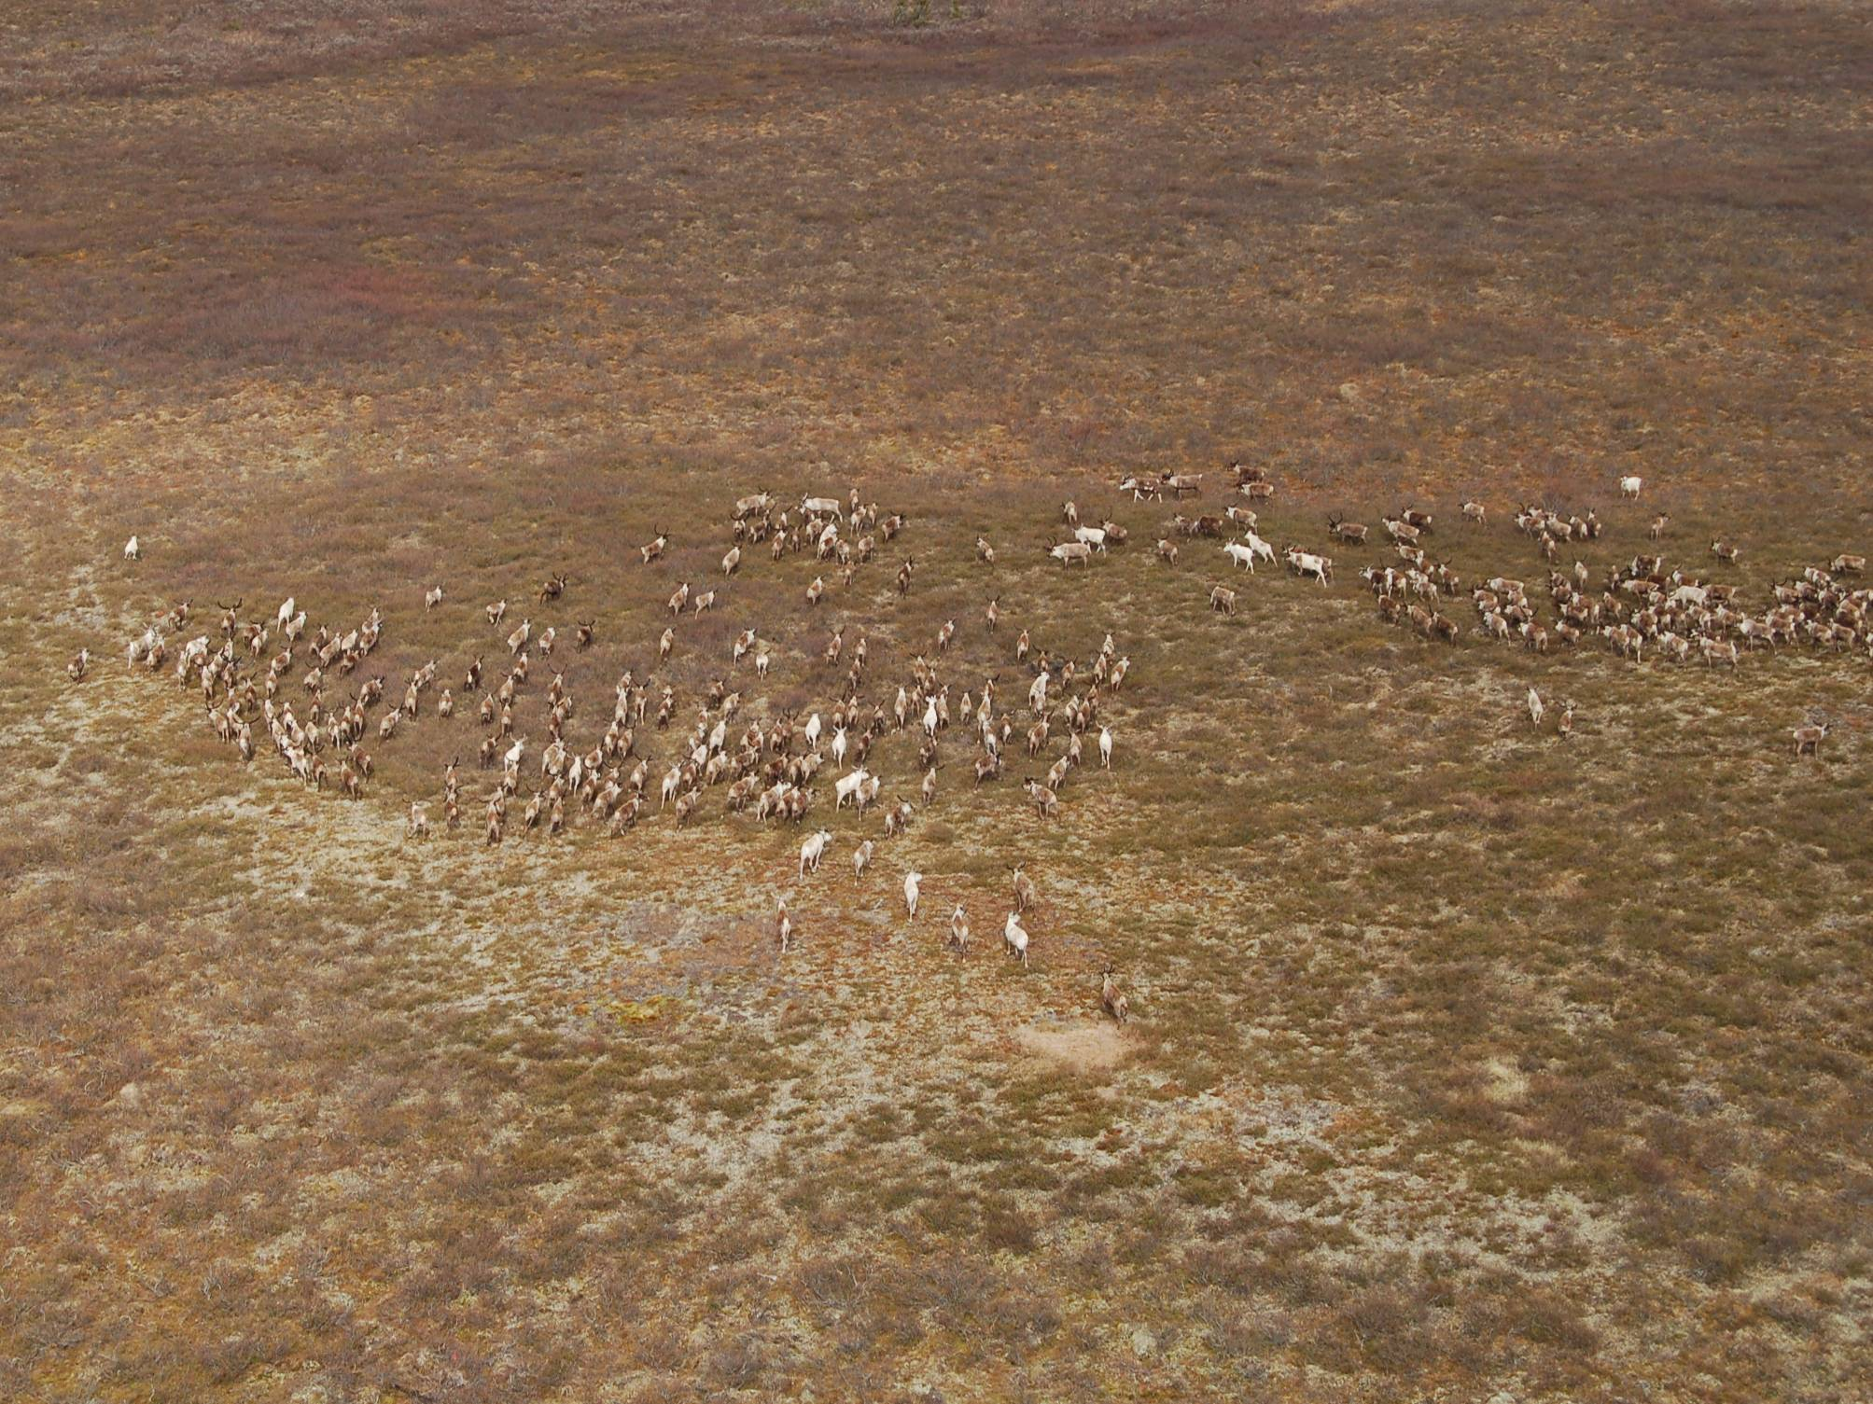
ОСОБЕННОСТИ НАКОПЛЕНИЯ ТЯЖЕЛЫХ МЕТАЛЛОВ В ЛИШАЙНИКАХ КЛАДОНИИ ОЛЕНЬЕЙ НА ЕВРОПЕЙСКОМ СЕВЕРЕ РОССИИ
В.В. Елсаков, А.Б. Новаковский, А.С. Шуйский²
Институт биологии Коми научного центра Уральского отделения РAH, г. Сыктывкар ²Институт геологии Коми научного центра Уральского отделения РAH, г. Сыктывкар
Сыктывкар 2019

Slide 2
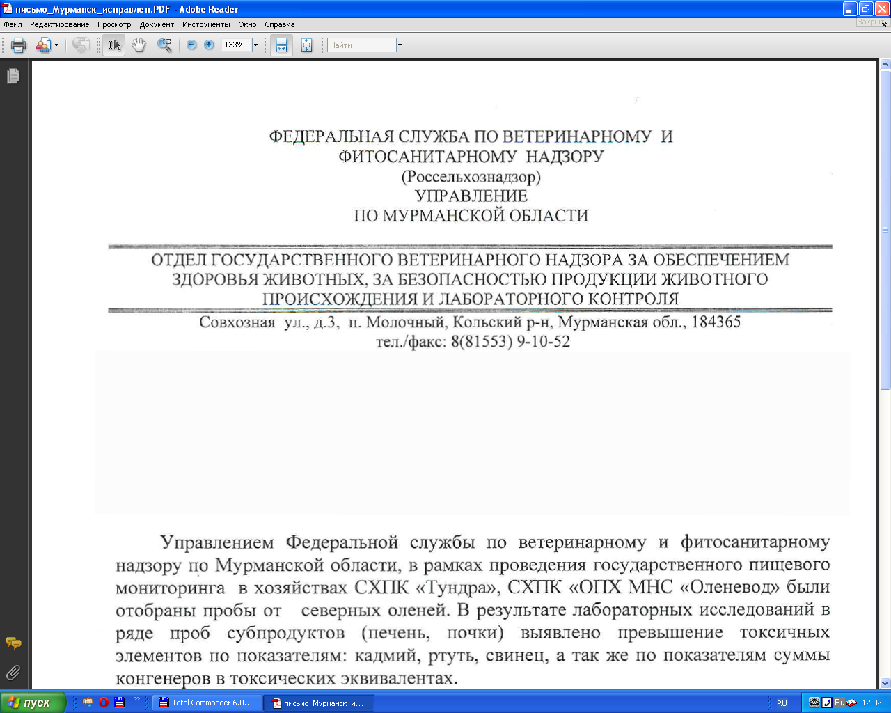
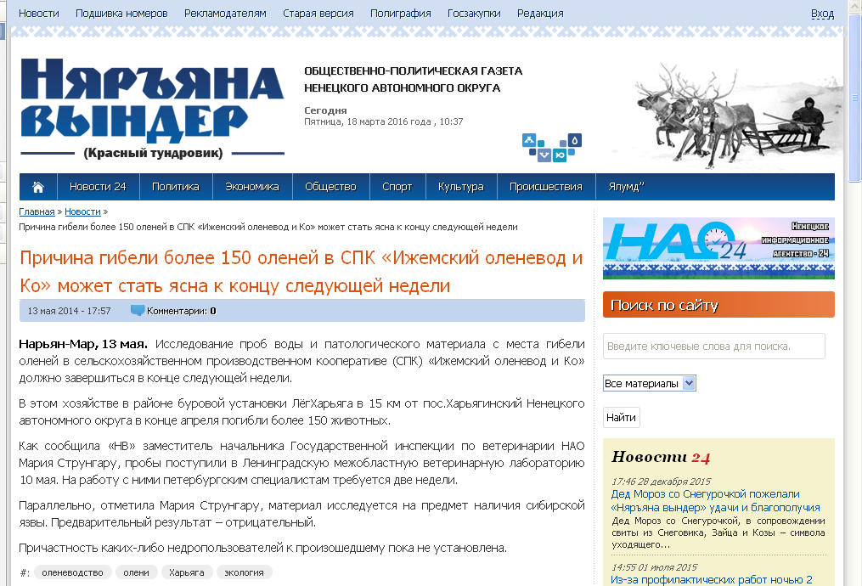
В мае 2014 г. от сбросов пластовых вод зафиксирован падеж более 150 оленей СПК «Ижемский оленевод»
Статистика по падежам РК 2015 г:

Slide 3
Рис. Содержание Cd и Hg в образцах печени модельных животных относительно нормативных показателей (ТР ТС 021/2011).

Slide 4
ТР ТС 021/2011
Величины концентрации ртути в печени и мышцах животных применительно нормативных и наблюдаемых показателей
Приложение 3 к техническому регламенту Таможенного союза «О безопасности пищевой продукции» (ТР ТС 021/2011)
По: Большакова Клара Арсеньевна Санитарно-гигиеническая оценка продуктов убоя северных оленей при обнаружении ртутьсодержащих соединений и хлорорганических соединений и хлорорганических пестицидов. М. , 16.00.06 — ветеринарная санитария, 1979

Slide 5
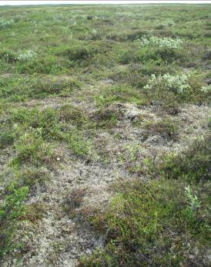
кладония оленья
(C. rangiferina)
Большеземельская
тундра
Заповедник
Печеро-Илыч.
Заповедник «Пасвик»
Ижемский р-н
Hg, мкг/кг
Заповедник «Пасвик»
Малоземельская
тундра
Большеземельская
тундра
Ямал
Таежная зона

Slide 6
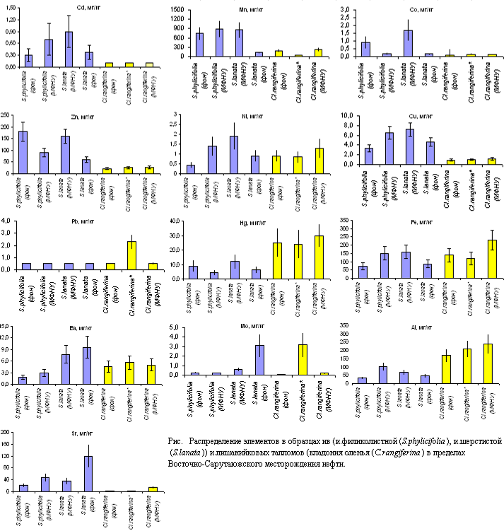

Slide 7
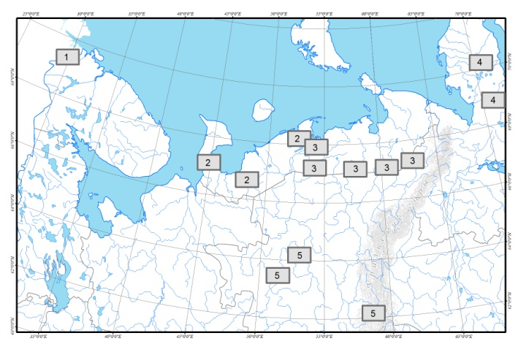
Рис. 1. Районы отбора образцов к.оленьей (обозначения в табл. 1).

Slide 8
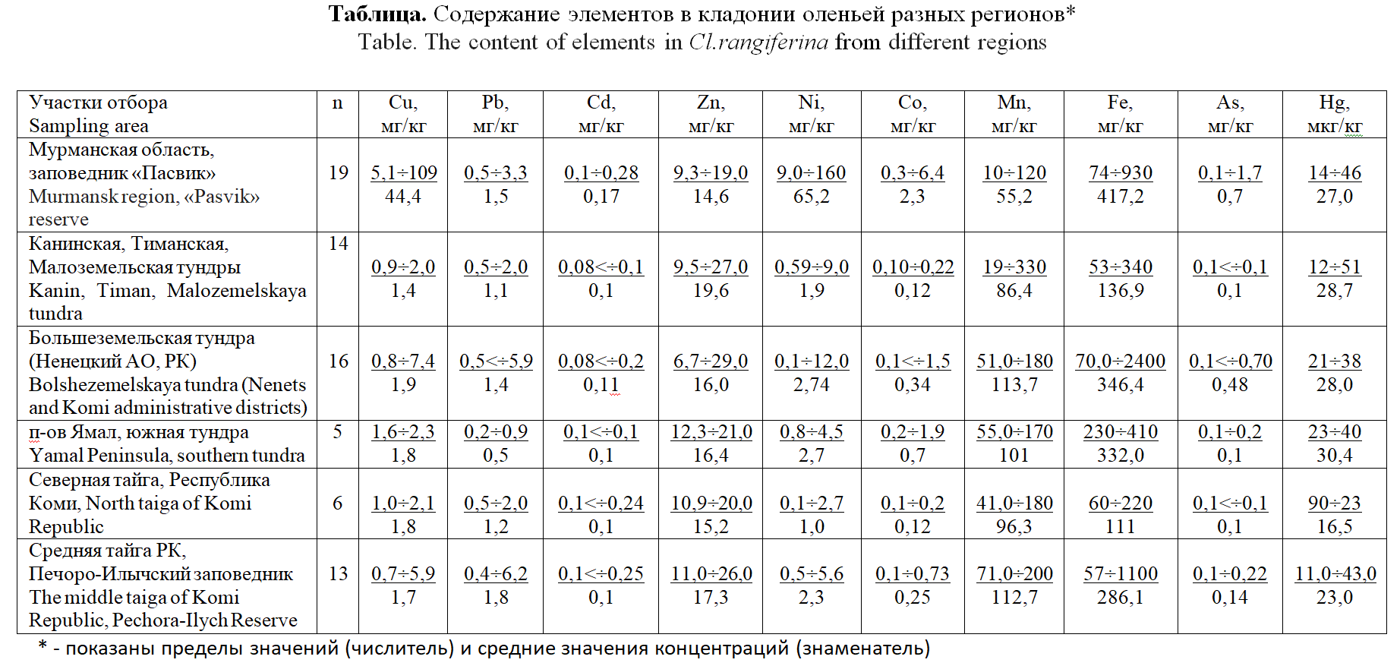

Slide 9
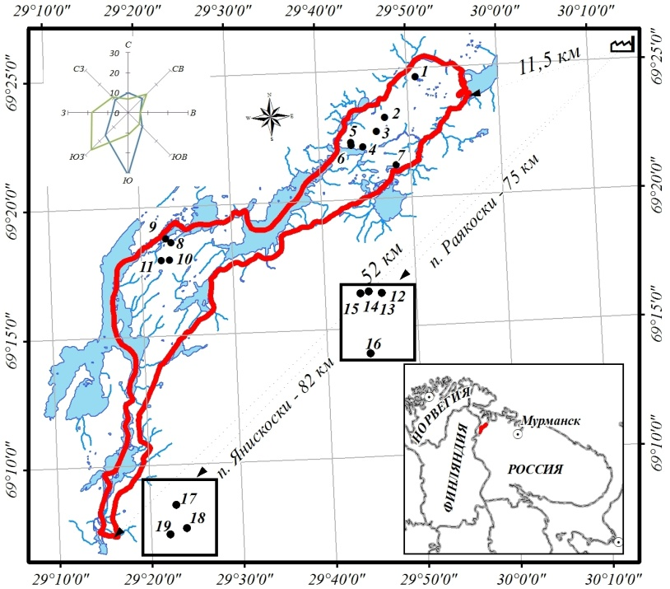
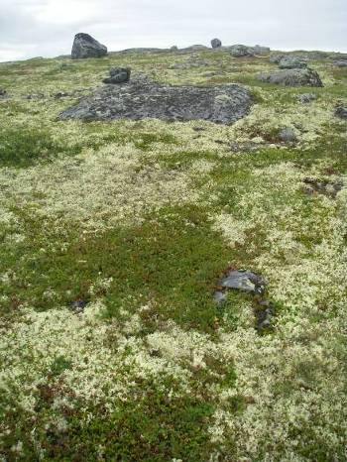
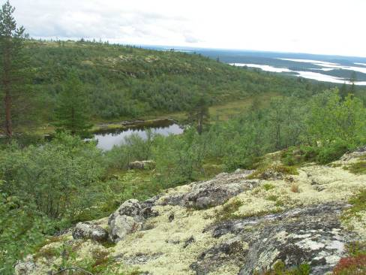
Изменения перпендикулярного
вегетационного индекса (PVI) (1984-2009 гг.)
сущ.отрицательные
слабые отрицательные
положительные
сущ. положительные

Slide 10
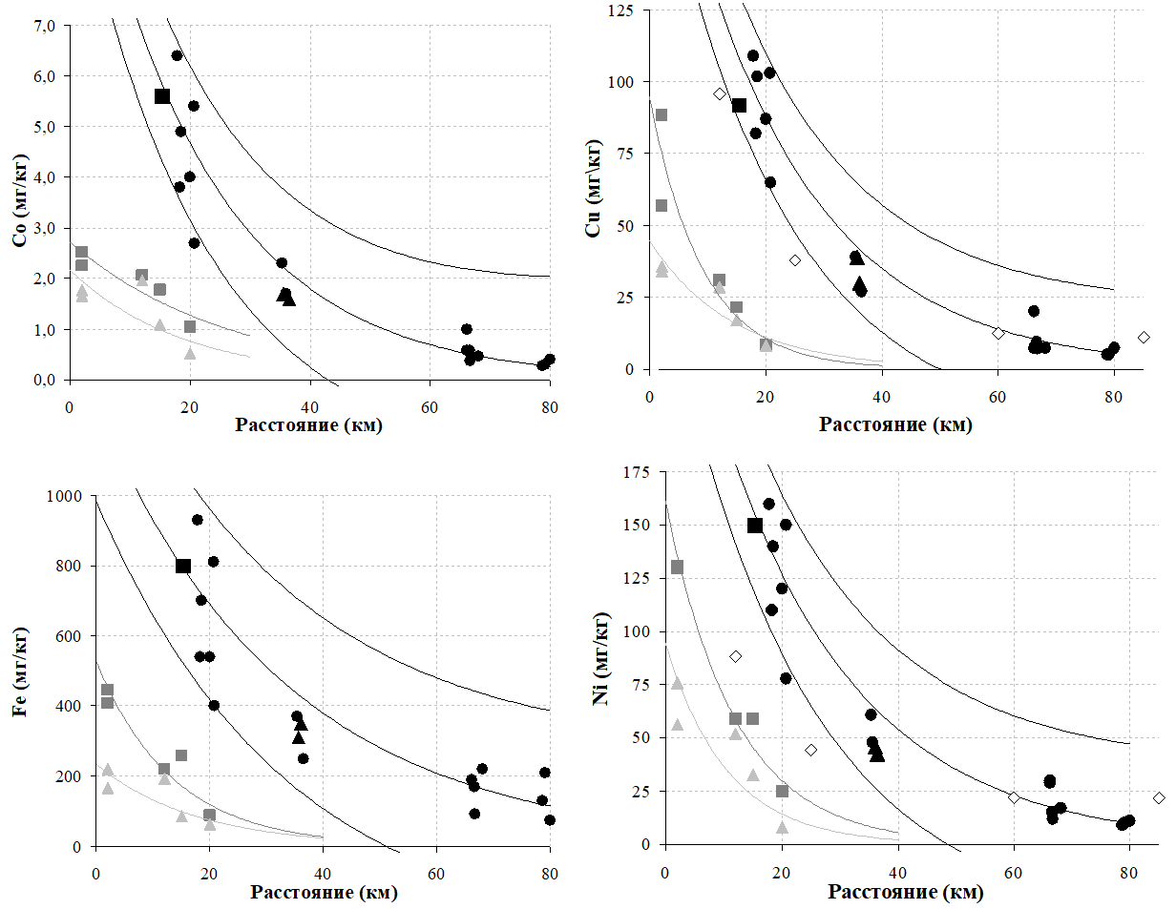
Рис. Зависимость концентрации некоторых элементов-загрязнителей в талломах Cladonia rangiferina от расстояния до промплощадки в Никеле АО «Кольская ГМК» ПАО «Норникель». Представлены значения концентраций, центральная линия – аппроксимирующая экспонента, верхняя и нижняя линии – интервал прогнозирования (p = 0.95). Для сравнения представлены значения концентраций, полученные сотрудниками заповедника для листьев березы пушистой () и черники (▲). Отмечены значения для талломов напочвенных кустистых лишайников (◊) (по: Ежов, 2011). Классах различных фитоценозов: лесные (), горно-тундровые (▲), болотные ().

Slide 11
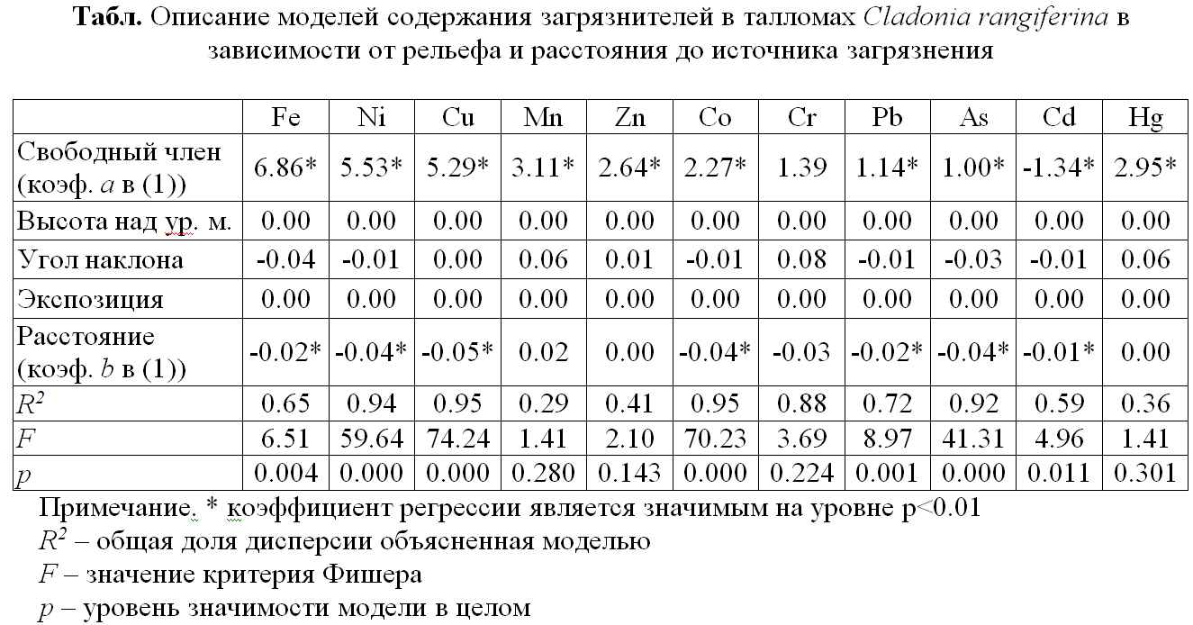
Наилучшая аппроксимация достигается при использовании экспоненциальной функции вида:
– начальная концентрация элемента в точке с минимальным удалением от источника загрязнения, b – скорость убывания концентрации, с расстоянием, x – расстояние до источника загрязнения, y – результирующая концентрация.
где a, b – коэффициенты модели,

Slide 12
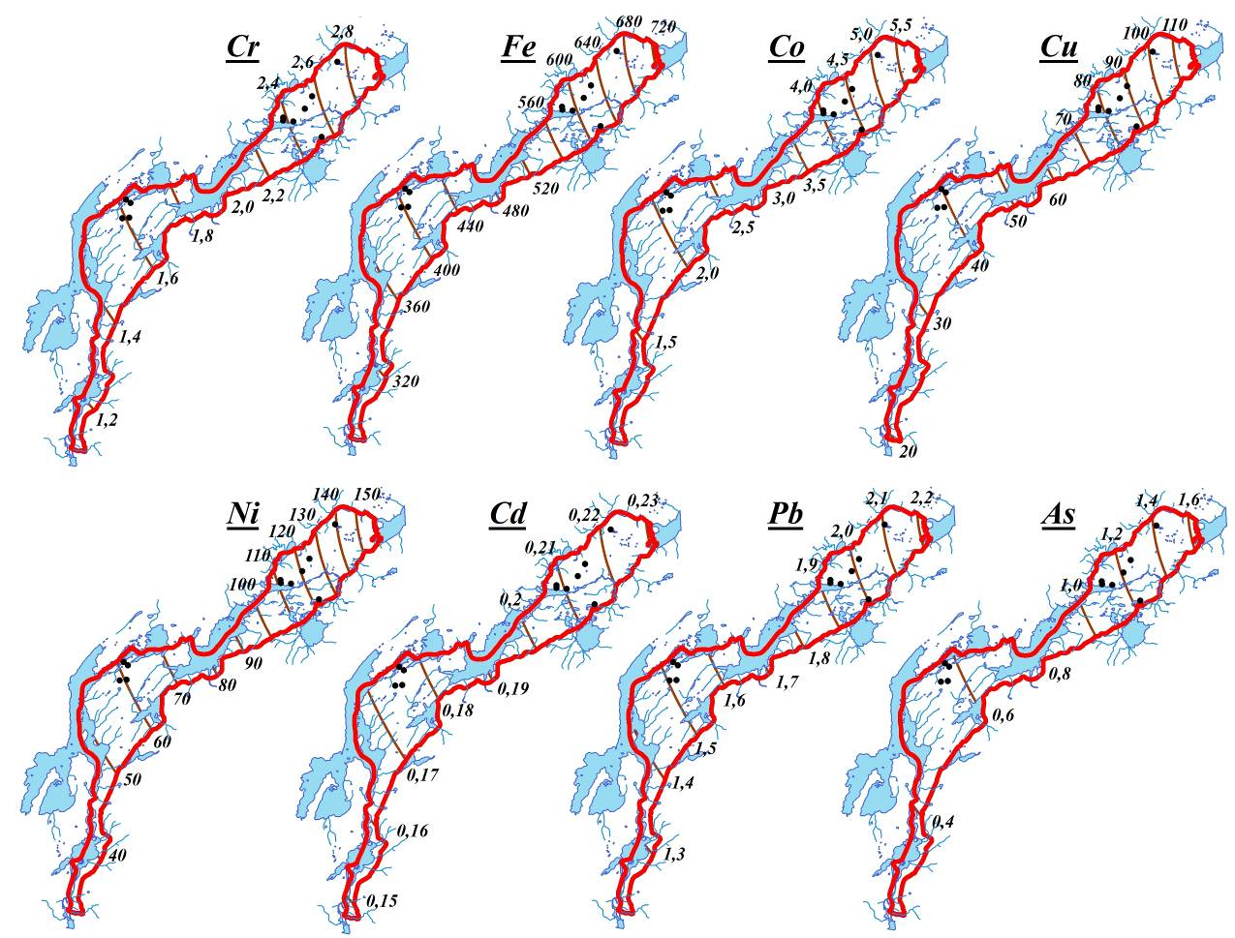
Рис. Изоплеты аккумуляции элементов-загрязнителей в талломах Cladonia rangiferina в границах заповедника «Пасвик» (мг/кг).

Slide 13
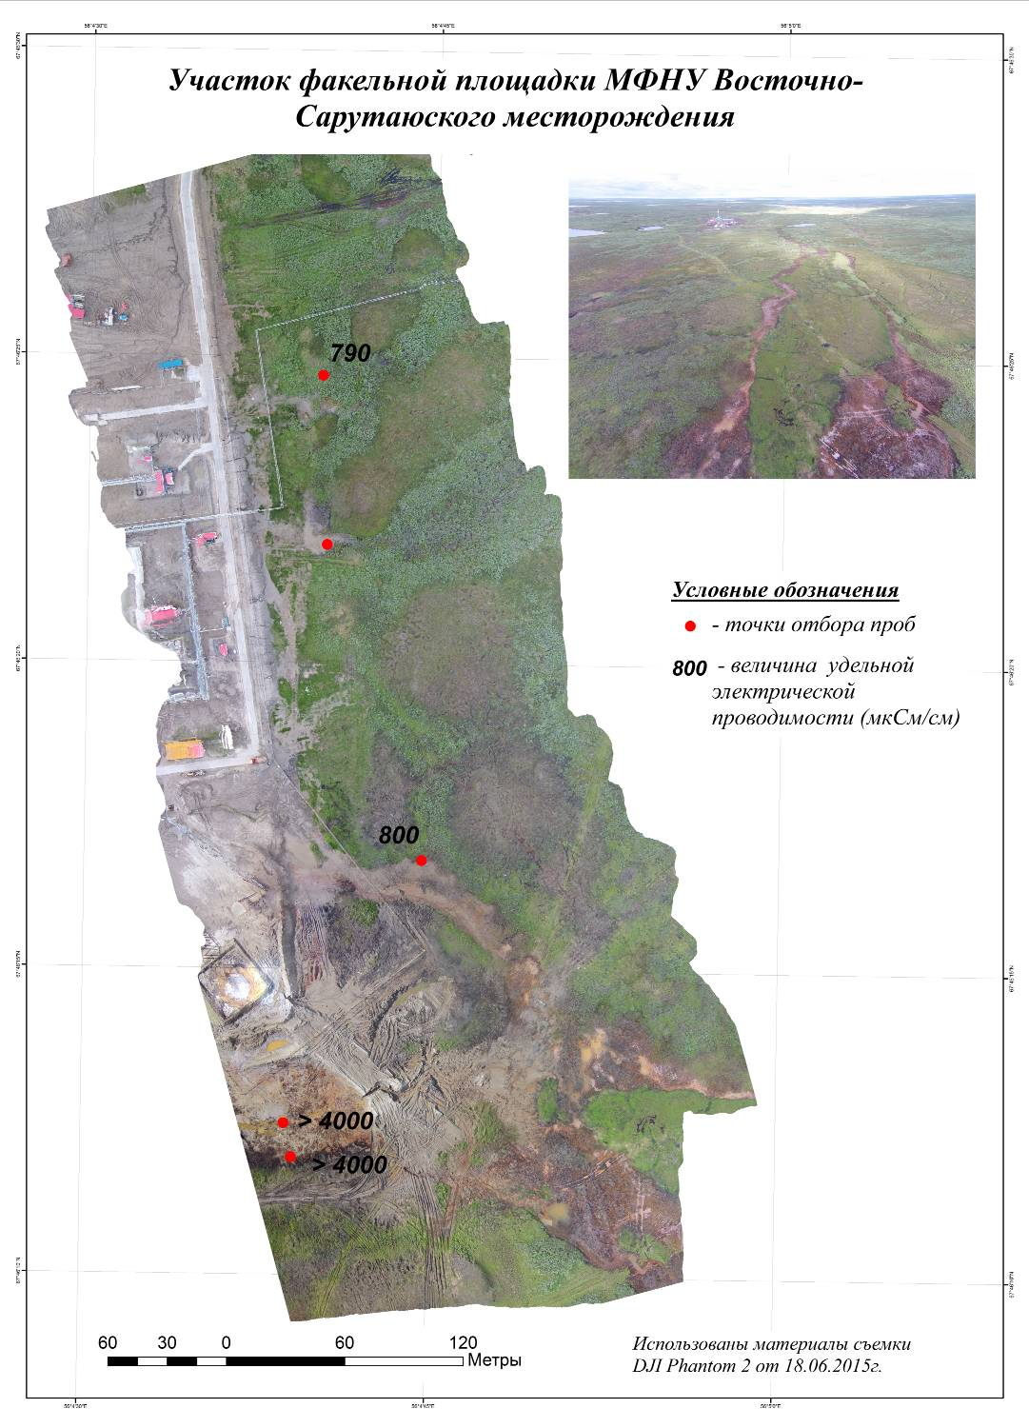
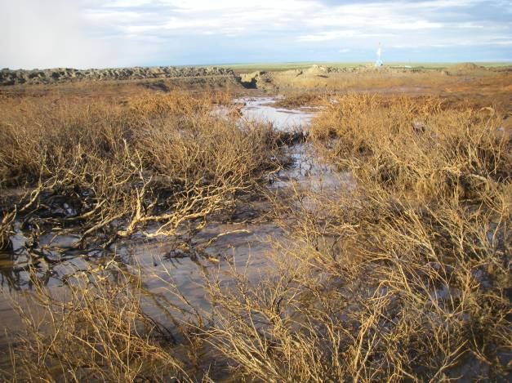
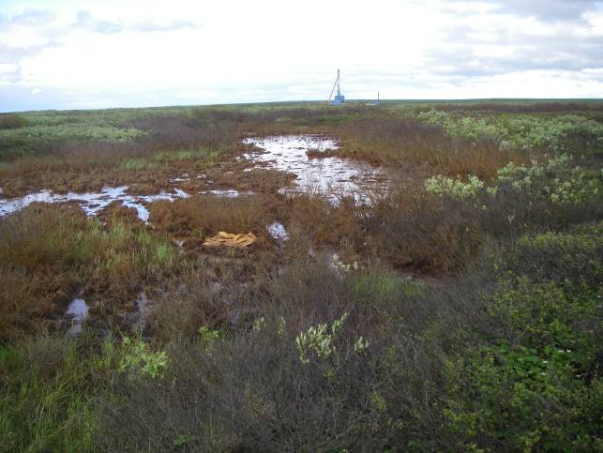
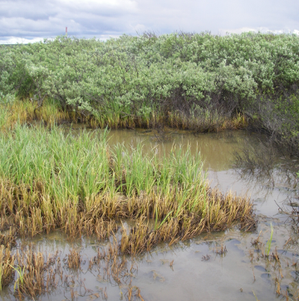

Slide 14
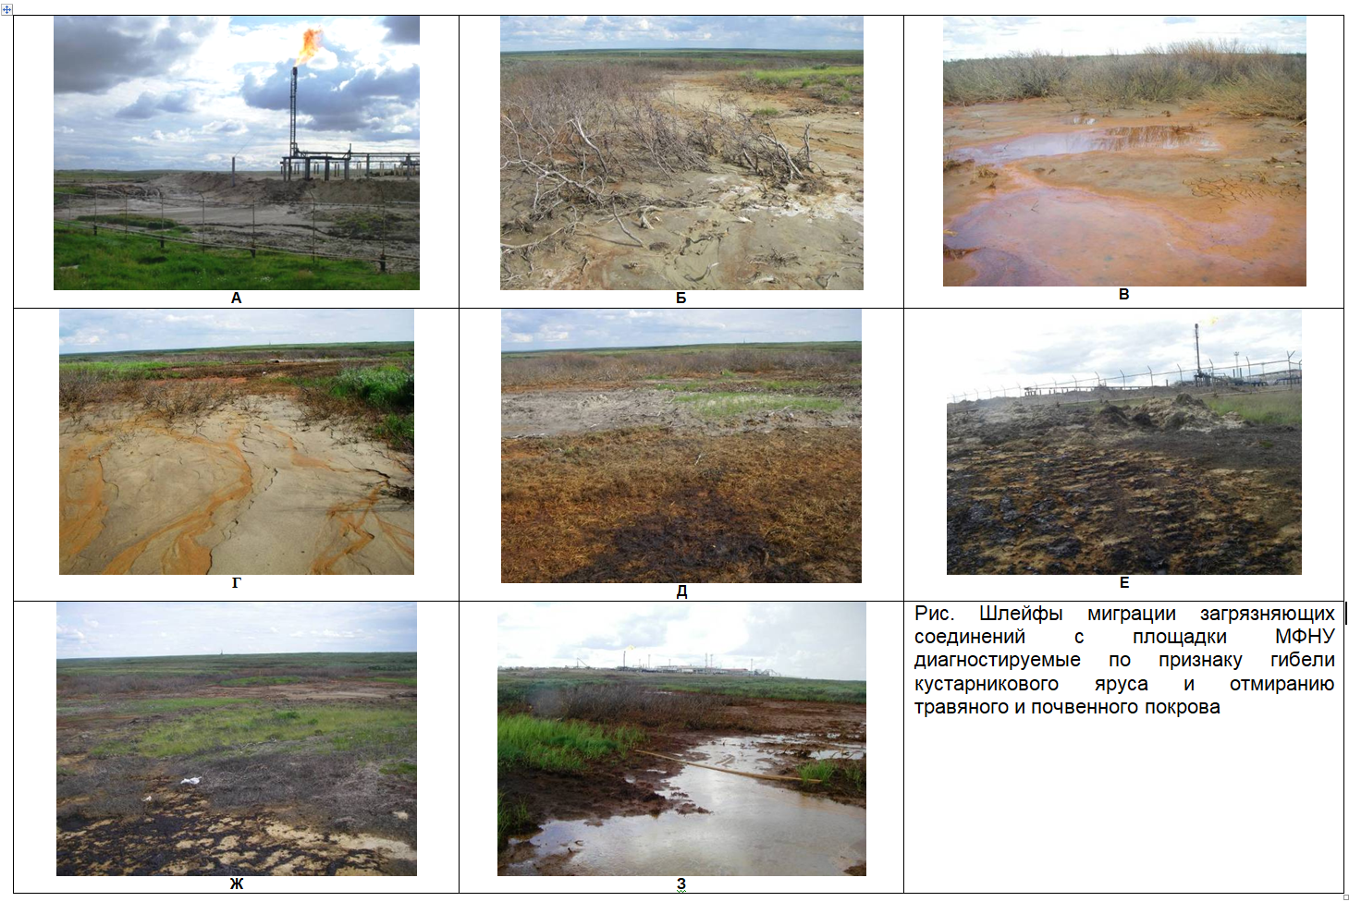

Slide 15
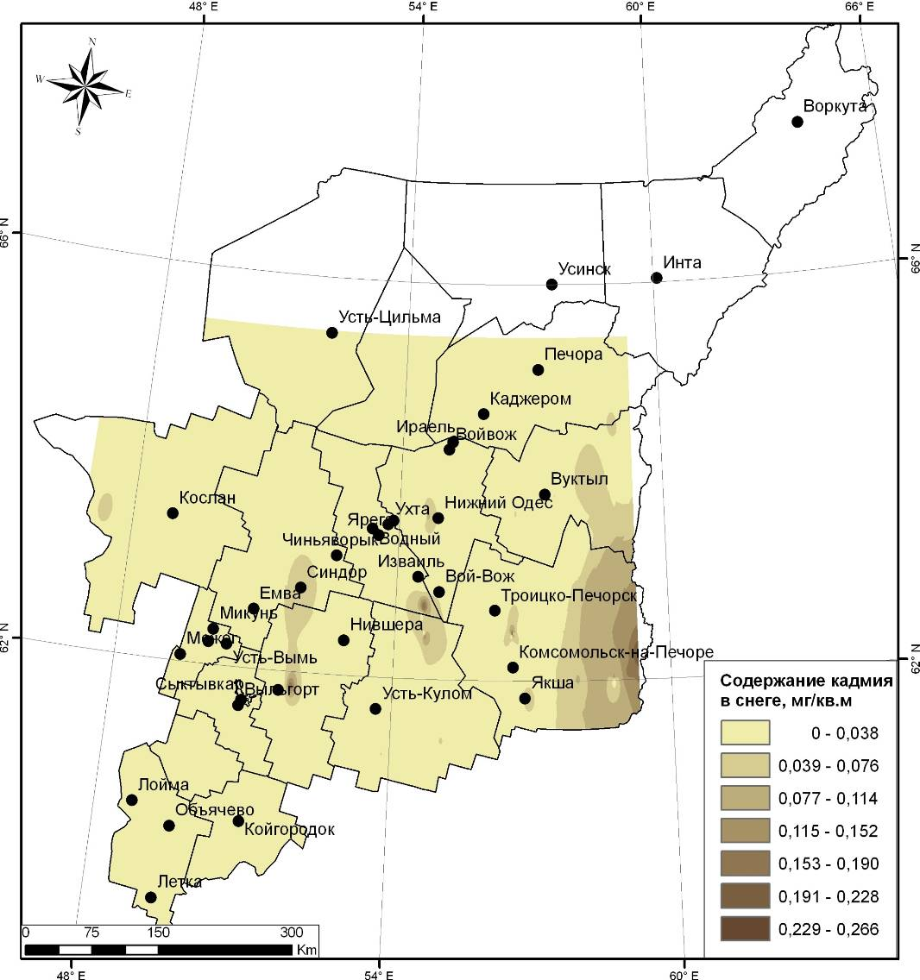
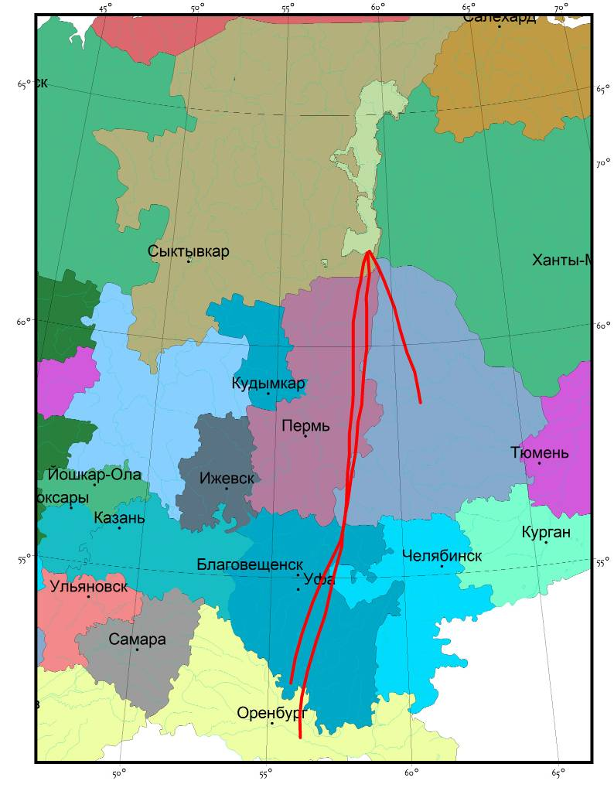
Рис. Моделирование обратных траекторий поступления воздушных масс к участкам отбора образцов с использованием программы HYSPLIT
Анализ образцов снега

Slide 16
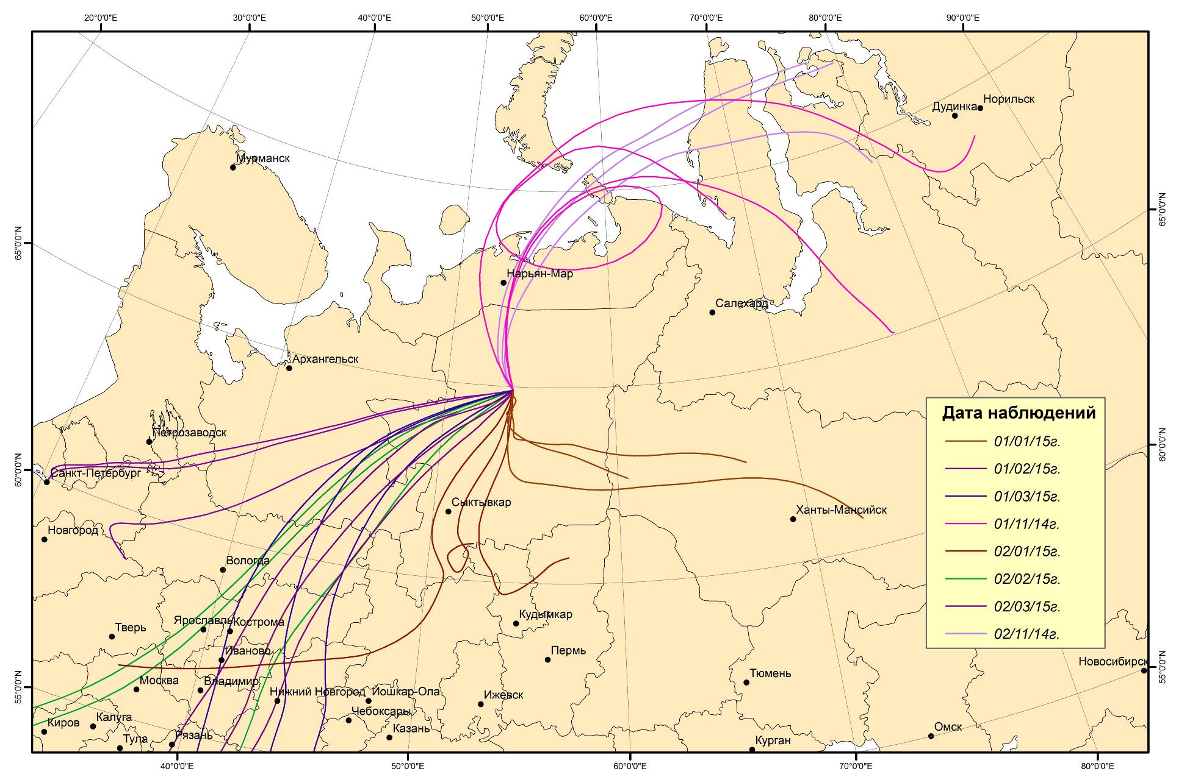
Моделирование обратных траекторий поступления воздушных масс к участкам отбора образцов с использованием программы HYSPLIT

Slide 17
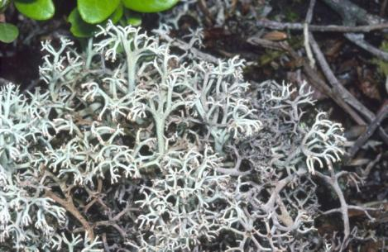
Сканирующий электронный микроскоп TESCAN VEGA3 LMH с энергодисперсионной приставкой X-MAX Oxford instruments
Среди определенных минералов: титанит, пирит, эпидот, рутил, ильменит, кпш ( калиевый полевой шпат),кварц, плагиоклаз моноцит , барит, хромит, ещё был фтор апатит и слюда ( хлорит). В перечне выявленных элементов: Mg, Al, Si, P, Ca, Ti, V, Cr, Mn, Fe, Ni и др.

Slide 18
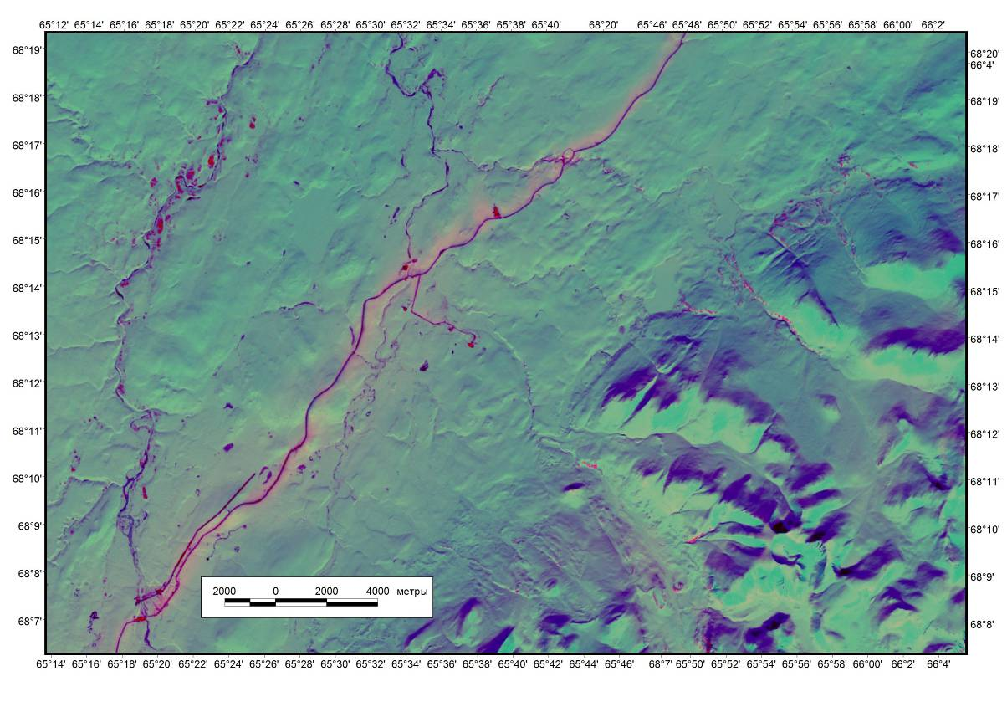
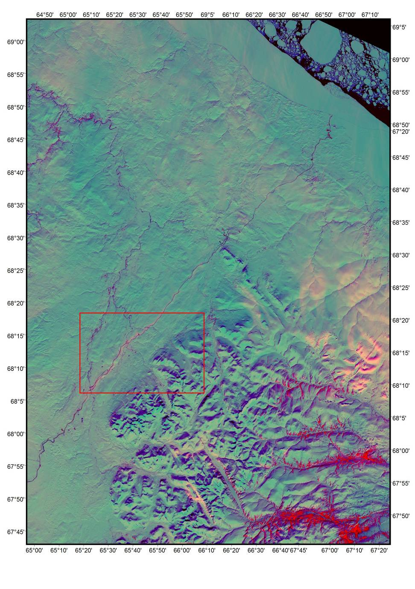
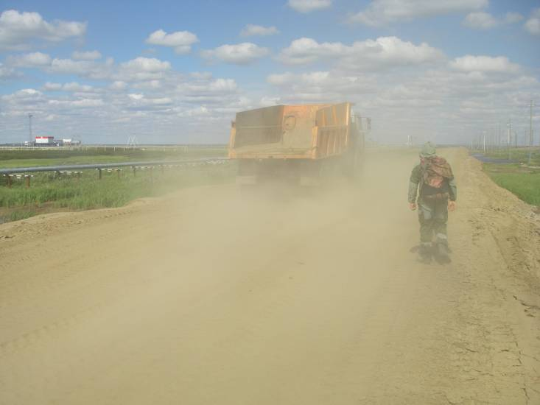
На материалах зимних спутниковых съемок (Landsat 5 4.5.2011) ореол пылевого распространения отчетливо выделяется. На отдельных участках протяженность пылевых выбросов от автодороги фиксируется на расстоянии от 250 до 1000 м.
На листьях ив осаждается до 10 г пыли
на 1м²

Slide 19
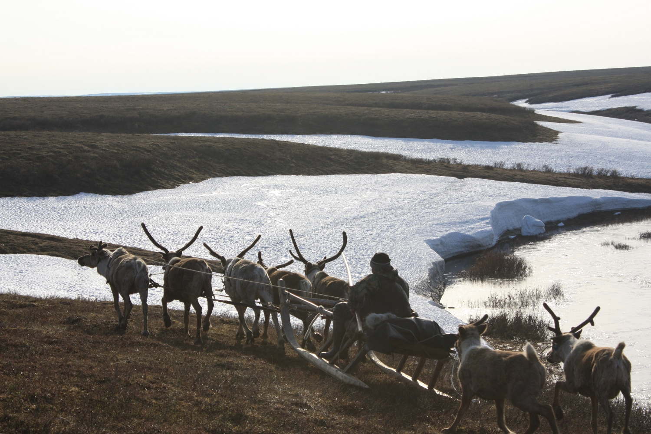
Работа выполнена в рамках Комплексной программы фундаментальных научных исследований УрО РАН 2018-2020 гг.
Подпрограмма Арктика. Проект № 18-9-4-5.
Спасибо за внимание!

